Slide 1
Many sides of the coin: the psychology of money usage
Investigación psicológica sobre actitudes y hábitos en materia de dinero y finanzas.
3 objetivos:
- Desarrollar un instrumento útil y polifacético para medir el dinero, creencias y comportamiento en Gran Bretaña - Examinar la relación entre los distintos grupos demográficos y las creencias sociales/de trabajo, las creencias y el comportamiento monetario de las personas
- Observar los determinantes de las creencias y comportamientos monetarios de las personas en el pasado y en el futuro.

Slide 2
proceso
147 Personas (18-50 años, hombres y mujeres, distintos niveles de educación, creencias religiosas, culturas, etc)
Para generalizar los resultados a la población en general.
Random Questionnaires
Money Beliefs and Behaviour Scale (Furnham, 1983)
Money in the Past and Future (Rubinstein’s study, 1980)
Protestant Work Ethic (Mirels and Garrett, 1971)
*Conservative Beliefs (Wilson and Patterson, 1968)
Anomie Scale (Srole, 1956)
Método

Slide 3
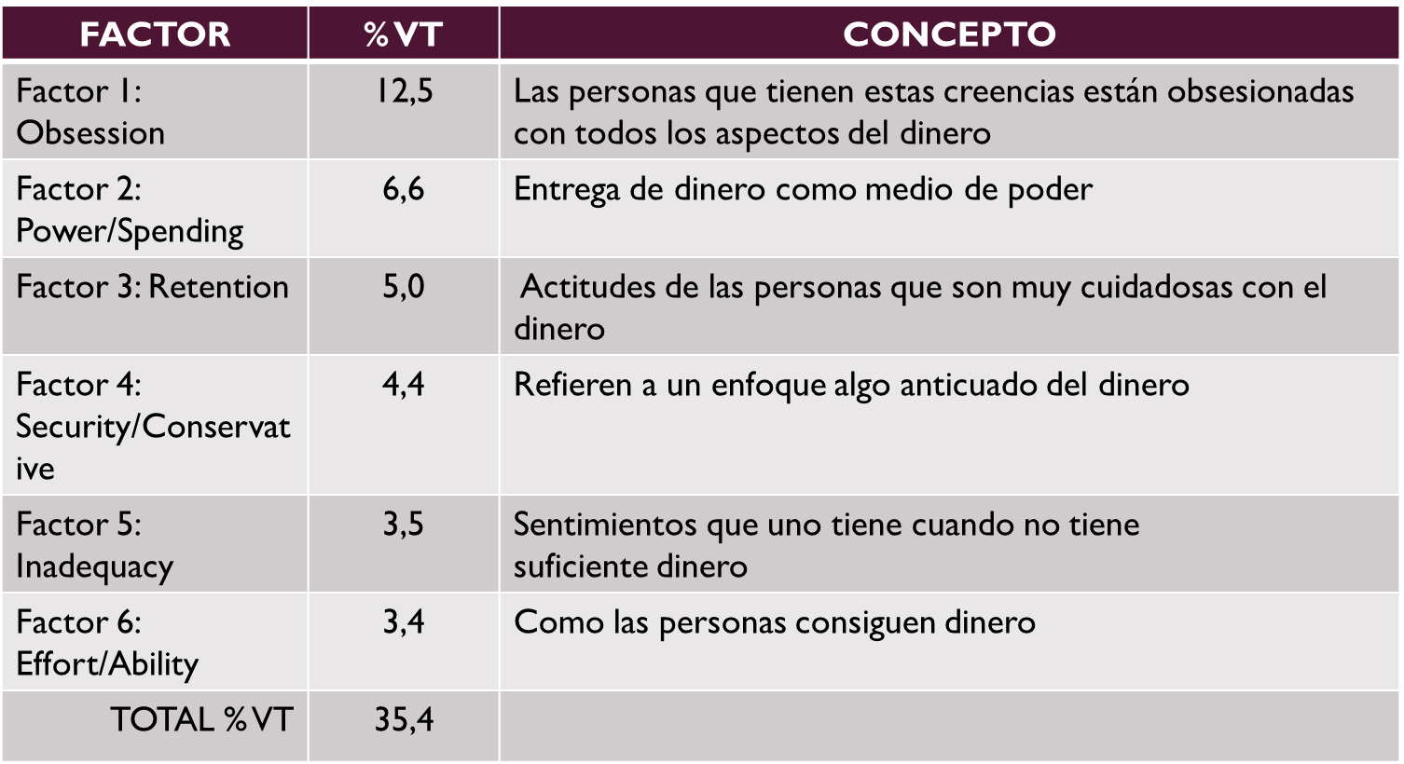
Resultados (VARIMAX)

Slide 4
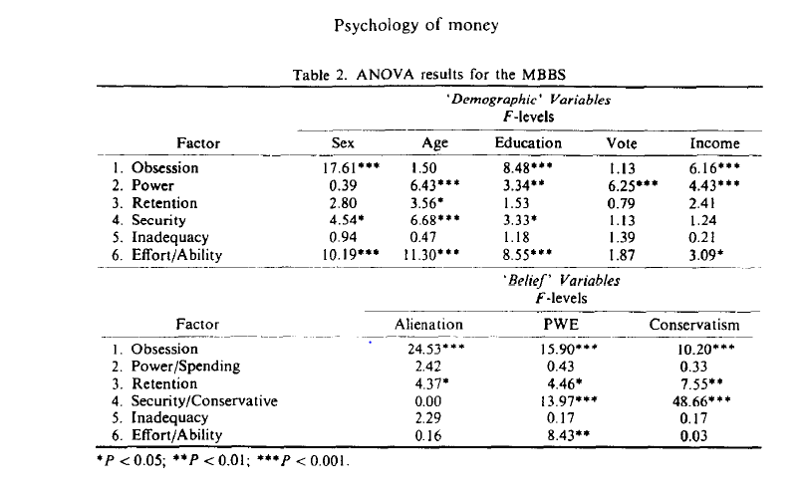
ANALISIS DE VARIANZA (ANOVA)
*Demografía y Creencias,
como variables independientes

Slide 5
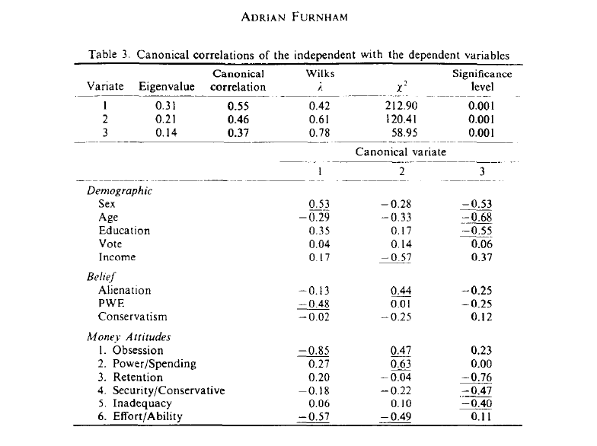
CORRELACION CANONICA
Segundo objetivo principal de este estudio
Las cinco variables demográficas y las tres variables de creencia se introdujeron como variables independientes
Los seis factores monetarios se introdujeron como variables dependientes.
Surgieron tres importantes variantes canónicas. Interpretadas siguiendo a Levine (1977)

Slide 6
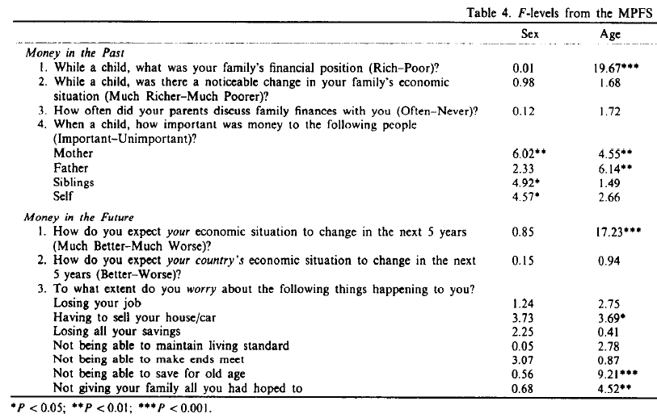
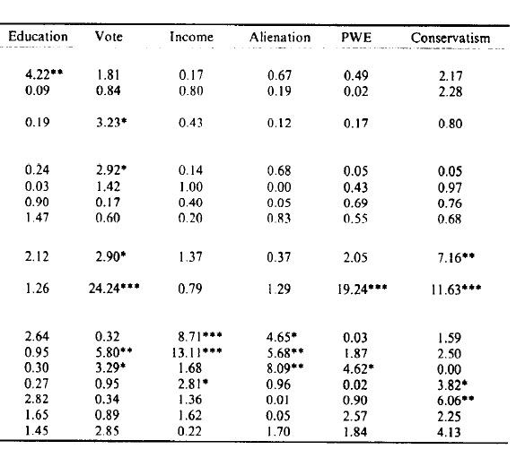
ANOVA “Money in the past and the future”
*Establecer qué variables discriminaban la percepción de las personas de sus hábitos monetarios en el pasado y en el futuro

Slide 7
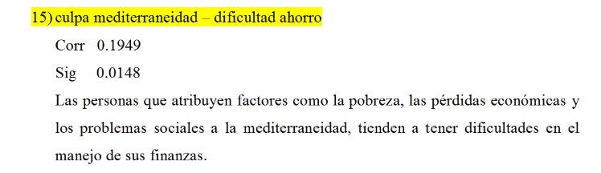
Relación con el proyecto
Método similar
Interpretaciones útiles
Mayor recolección de información
Mayor rango de encuestados para generalizar resultados
Objetivos
Cambios en la situación debido al tiempo

Slide 8
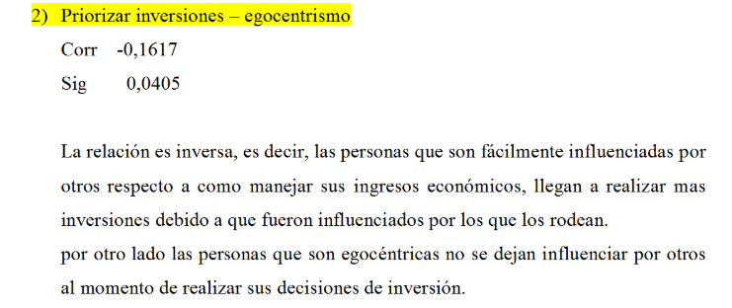
SUGERENCIA
Dividends and Managerial Overconfidence (Leonardo Cordeiro, 2009)

